Slide 1
Παθολογική Νοσηλευτική ΙΙ (Ε)
Ανοικτά Ακαδημαϊκά Μαθήματα στο ΤΕΙ Αθήνας
Ενότητα 6: Καρδιοαναπνευστική Αναζωογόνηση
Θεοδώρα Στρουμπούκη
Τμήμα Νοσηλευτικής
Το περιεχόμενο του μαθήματος διατίθεται με άδεια Creative Commons εκτός και αν αναφέρεται διαφορετικά | Το έργο υλοποιείται στο πλαίσιο του Επιχειρησιακού Προγράμματος «Εκπαίδευση και Δια Βίου Μάθηση» και συγχρηματοδοτείται από την Ευρωπαϊκή Ένωση (Ευρωπαϊκό Κοινωνικό Ταμείο) και από εθνικούς πόρους.

Slide 2
Εργαστήριο Παθολογική Νοσηλευτική ΙΙ
«Καρδιοαναπνευστική Αναζωογόνηση»
Δ΄ εξάμηνο
Τμήμα Νοσηλευτικής, ΤΕΙ Αθήνας
2013
Το εργαστήριο διδάσκεται σε ομάδες 20 ατόμων από τους εξής καθηγητές:
Μ. Μπουζίκα, Σ. Παρισσόπουλος, Θ. Στρουμπούκη

Slide 3
Εργαστήριο Παθολογική Νοσηλευτική ΙΙ
«Καρδιοαναπνευστική Αναζωογόνηση»
Διδάσκοντες:
Στυλιανός Παρισσόπουλος, Μερόπη Μπουζίκα, Βασιλική Κουτσοπούλου, Γεωργία Τουλιά, Θεοδώρα Στρουμπούκη, Θεόδωρος Κατσούλας.

Slide 4
Αλγόριθμοι
Ελληνική Εταιρία Καρδιοαναπνευστικής Αναζωογόνησης

Slide 5
Βασική υποστήριξη της ζωής και αυτόματος εξωτερικός απινιδισμός
eekaa.com

Slide 6
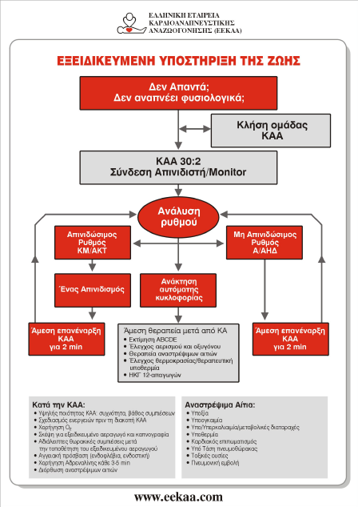
Εξειδικευμένη υποστήριξη της ζωής
eekaa.com

Slide 7
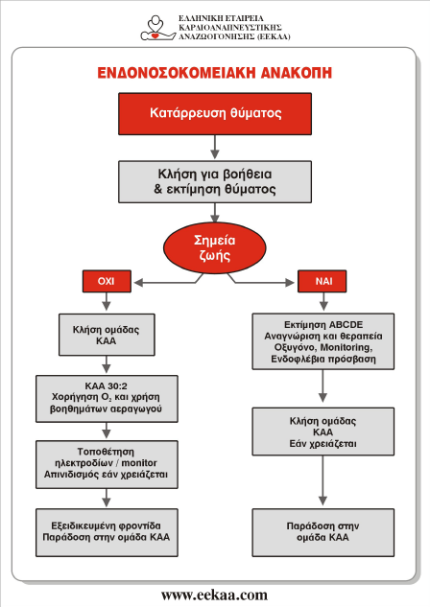
Ενδονοσοκομειακή ανακοπή
eekaa.com

Slide 8
Στόχοι
Προσέγγιση ενός θύματος που έχει καταρρεύσει,
Εφαρμογή θωρακικών συμπιέσεων και αναπνοών διάσωσης,
Τοποθέτηση στη θέση ανάνηψης ενός αναίσθητου θύματος που αναπνέει.
Notes:
7

Slide 9
Γενικές πληροφορίες
Περίπου 700.000 καρδιακές ανακοπές ανά έτος στην Ευρώπη,
5 - 10% παίρνουν εξιτήριο από το νοσοκομείο,
Η εφαρμογή ΚΑΡΠΑ από παρευρισκόμενους πριν από την άφιξη εξειδικευμένης βοήθειας είναι ζωτικής σημασίας,
Η έγκαιρη αναζωογόνηση και άμεση απινίδωση (εντός 1-2 λεπτών) μπορεί να έχει ως αποτέλεσμα επιβίωση >60%.
Notes:
8

Slide 10
Η αλυσίδα της επιβίωσης
eekaa.com
Notes:
9

Slide 11
Βήματα της ΚΑΡΠΑ
Πλησιάστε με ασφάλεια
Ελέγξτε αντίδραση
Φωνάξτε για βοήθεια
Απελευθερώστε αεραγωγό
Ελέγξτε για αναπνοή
Καλέστε 112 (166/199)
30 θωρακικές συμπιέσεις
2 αναπνοές διάσωσης
eekaa.com
Notes:
10

Slide 12
Πλησιάστε με ασφάλεια!
Τόπος
Διασώστης
Θύμα
Παρευρισκόμενοι
Πλησιάστε με ασφάλεια
Ελέγξτε αντίδραση
Φωνάξτε για βοήθεια
Απελευθερώστε αεραγωγό
Ελέγξτε για αναπνοή
Καλέστε 112 (166/199)
30 θωρακικές συμπιέσεις
2 αναπνοές διάσωσης
eekaa.com
Notes:
11

Slide 13
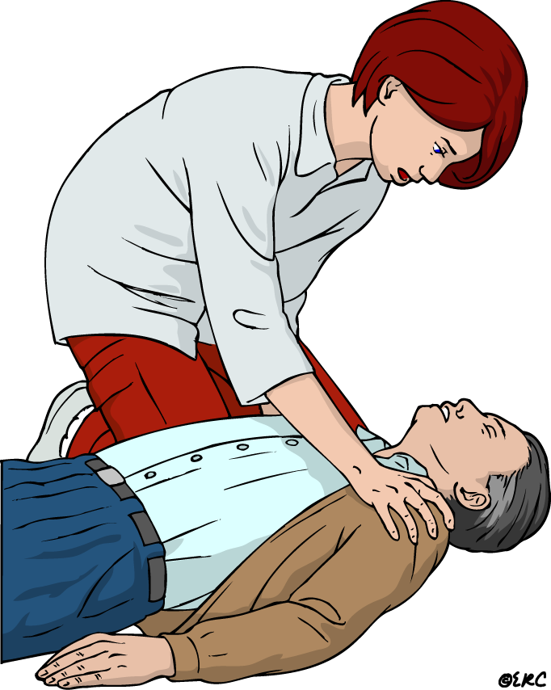
Ελέγξτε αντίδραση (1 από 2)
Πλησιάστε με ασφάλεια
Ελέγξτε αντίδραση
Φωνάξτε για βοήθεια
Απελευθερώστε αεραγωγό
Ελέγξτε για αναπνοή
Καλέστε 112 (166/199)
30 θωρακικές συμπιέσεις
2 αναπνοές διάσωσης
eekaa.com
Notes:
12

Slide 14
Ελέγξτε αντίδραση (2 από 2)
Κουνήστε τους ώμους
Ρωτήστε:«Είστε καλά;»
Αν απαντήσει :
Αφήστε τον στη θέση του,
Βρείτε τι συνέβη,
Επανεκτιμήστε τακτικά.
eekaa.com
Notes:
13

Slide 15
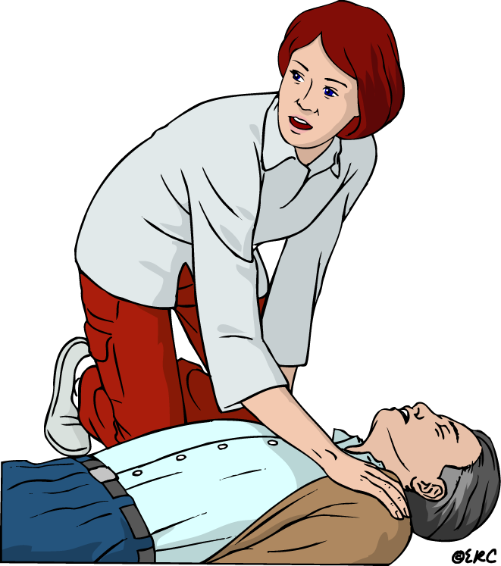
Φωνάξτε για βοήθεια
Πλησιάστε με ασφάλεια
Ελέγξτε αντίδραση
Φωνάξτε για βοήθεια
Απελευθερώστε αεραγωγό
Ελέγξτε για αναπνοή
Καλέστε 112 (166/199)
30 θωρακικές συμπιέσεις
2 αναπνοές διάσωσης
eekaa.com
Notes:
14

Slide 16
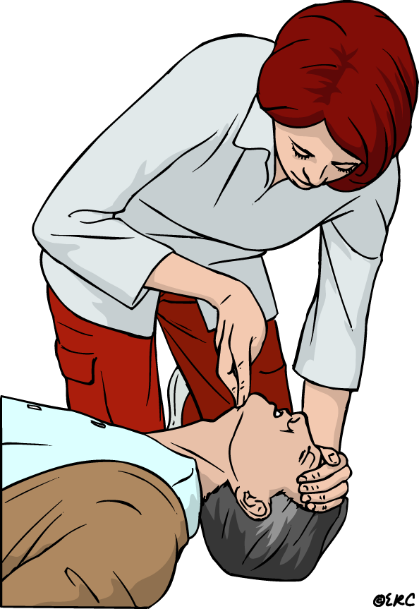
Απελευθερώστε τον αεραγωγό
Πλησιάστε με ασφάλεια
Ελέγξτε αντίδραση
Φωνάξτε για βοήθεια
Απελευθερώστε αεραγωγό
Ελέγξτε για αναπνοή
Καλέστε 112 (166/199)
30 θωρακικές συμπιέσεις
2 αναπνοές διάσωσης
eekaa.com
Notes:
15

Slide 17
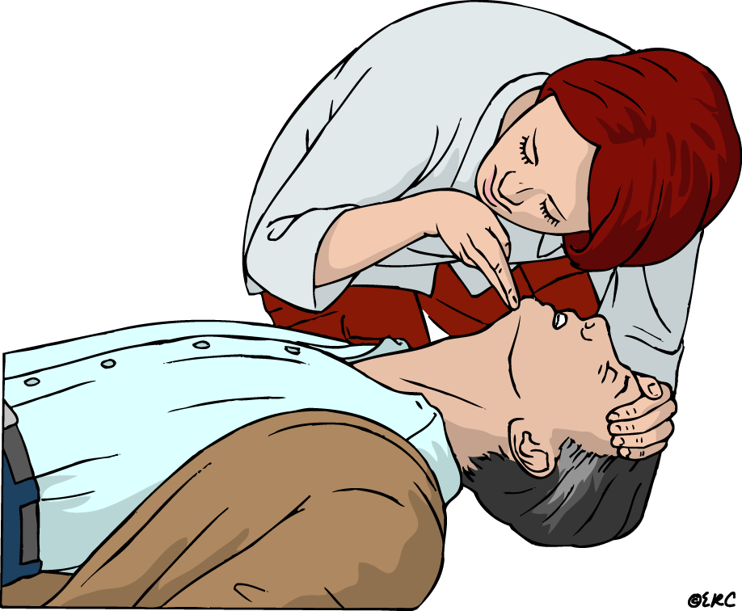
Ελέγξτε για αναπνοή (1 από 2)
Πλησιάστε με ασφάλεια
Ελέγξτε αντίδραση
Φωνάξτε για βοήθεια
Απελευθερώστε αεραγωγό
Ελέγξτε για αναπνοή
Καλέστε 112 (166/199)
30 θωρακικές συμπιέσεις
2 αναπνοές διάσωσης
eekaa.com
Notes:
16

Slide 18
Ελέγξτε για αναπνοή (2 από 2)
Ακούω, βλέπω, αισθάνομαι εάν το θύμα αναπνέει ΦΥΣΙΟΛΟΓΙΚΑ
Μη συγχέετε τον προθανάτιο ρόγχο με τη ΦΥΣΙΟΛΟΓΙΚΗ αναπνοή
eekaa.com
Notes:
17

Slide 19
Προθανάτιος ρόγχος
Εμφανίζεται λίγο μετά το σταμάτημα της καρδιάς έως και στο 40% των καρδιακών ανακοπών,
Περιγράφεται ως επιφανειακή, βαριά, θορυβώδης ή αγωνιώδης αναπνοή,
Αναγνωρίστε τον ως σημείο καρδιακής ανακοπής.
Notes:
18

Slide 20
Καλέστε 112 (166/199)
Πλησιάστε με ασφάλεια
Ελέγξτε αντίδραση
Φωνάξτε για βοήθεια
Απελευθερώστε αεραγωγό
Ελέγξτε για αναπνοή
Καλέστε 112 (166/199)
30 θωρακικές συμπιέσεις
2 αναπνοές διάσωσης
eekaa.com
Notes:
19

Slide 21
30 θωρακικές συμπιέσεις
Πλησιάστε με ασφάλεια
Ελέγξτε αντίδραση
Φωνάξτε για βοήθεια
Απελευθερώστε αεραγωγό
Ελέγξτε για αναπνοή
Καλέστε 112 (166/199)
30 θωρακικές συμπιέσεις
2 αναπνοές διάσωσης
eekaa.com
Notes:
20

Slide 22
Θωρακικές συμπιέσεις
Τοποθετήστε τη βάση της παλάμης του ενός χεριού στο κέντρο του θώρακα,
Τοποθετήστε το άλλο χέρι από πάνω,
Πλέξτε τα δάκτυλα,
Συμπιέστε το θώρακα με :
Ρυθμό 100/min,
Βάθος 4-5 cm,
Ίσο χρόνο συμπίεσης: χαλάρωσης,
Αντικαταστήστε κάθε 2 λεπτά το διασώστη που εφαρμόζει ΚΑΡΠΑ, εφόσον είναι δυνατόν.
eekaa.com
Notes:
21

Slide 23
2 Αναπνοές διάσωσης
Πλησιάστε με ασφάλεια
Ελέγξτε αντίδραση
Φωνάξτε για βοήθεια
Απελευθερώστε αεραγωγό
Ελέγξτε για αναπνοή
Καλέστε 112 (166/199)
30 θωρακικές συμπιέσεις
2 αναπνοές διάσωσης
eekaa.com
Notes:
22

Slide 24
Αναπνοές διάσωσης
Κλείστε τη μύτη,
Πάρτε μια κανονική αναπνοή,
Σφραγίστε τα χείλη σας γύρω από το στόμα του θύματος,
Εκπνεύστε μέχρι να ανυψωθεί ο θώρακάς του,
Διάρκεια περίπου 1 δευτερόλεπτο,
Αφήστε το θώρακα να πέσει,
Επαναλάβετε.
eekaa.com
Notes:
23

Slide 25
Συνεχίστε ΚΑΡΠΑ
30
2
eekaa.com
Notes:
24

Slide 26
Βήματα της ΚΑΡΠΑ
Πλησιάστε με ασφάλεια
Ελέγξτε αντίδραση
Φωνάξτε για βοήθεια
Απελευθερώστε αεραγωγό
Ελέγξτε για αναπνοή
Καλέστε 112 (166/199)
30 θωρακικές συμπιέσεις
2 αναπνοές διάσωσης
eekaa.com
Notes:
25

Slide 27
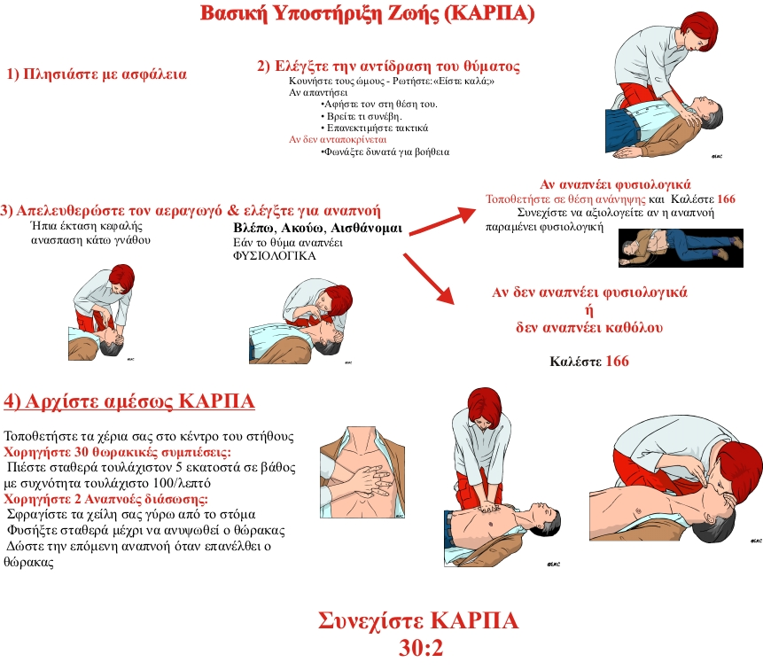
Βασική Υποστήριξη Ζωής (ΚΑΡΠΑ)
eekaa.com

Slide 28
Τέλος Ενότητας

Slide 29
Σημειώματα

Slide 30
Σημείωμα Αναφοράς
Copyright Τεχνολογικό Εκπαιδευτικό Ίδρυμα Αθήνας, Θεοδώρα Στρουμπούκη 2014. Θεοδώρα Στρουμπούκη. «Παθολογική Νοσηλευτική ΙΙ (Ε). Ενότητα 6: Καρδιοαναπνευστική Αναζωογόνηση». Έκδοση: 1.0. Αθήνα 2014. Διαθέσιμο από τη δικτυακή διεύθυνση: ocp.teiath.gr.

Slide 31
Σημείωμα Αδειοδότησης
Το παρόν υλικό διατίθεται με τους όρους της άδειας χρήσης Creative Commons Αναφορά, Μη Εμπορική Χρήση Παρόμοια Διανομή 4.0 [1] ή μεταγενέστερη, Διεθνής Έκδοση. Εξαιρούνται τα αυτοτελή έργα τρίτων π.χ. φωτογραφίες, διαγράμματα κ.λ.π., τα οποία εμπεριέχονται σε αυτό. Οι όροι χρήσης των έργων τρίτων επεξηγούνται στη διαφάνεια «Επεξήγηση όρων χρήσης έργων τρίτων».
Τα έργα για τα οποία έχει ζητηθεί άδεια αναφέρονται στο «Σημείωμα Χρήσης Έργων Τρίτων».
[1] http://creativecommons.org/licenses/by-nc-sa/4.0/
Ως Μη Εμπορική ορίζεται η χρήση:
που δεν περιλαμβάνει άμεσο ή έμμεσο οικονομικό όφελος από την χρήση του έργου, για το διανομέα του έργου και αδειοδόχο
που δεν περιλαμβάνει οικονομική συναλλαγή ως προϋπόθεση για τη χρήση ή πρόσβαση στο έργο
που δεν προσπορίζει στο διανομέα του έργου και αδειοδόχο έμμεσο οικονομικό όφελος (π.χ. διαφημίσεις) από την προβολή του έργου σε διαδικτυακό τόπο
Ο δικαιούχος μπορεί να παρέχει στον αδειοδόχο ξεχωριστή άδεια να χρησιμοποιεί το έργο για εμπορική χρήση, εφόσον αυτό του ζητηθεί.

Slide 32
Επεξήγηση όρων χρήσης έργων τρίτων
©
Δεν επιτρέπεται η επαναχρησιμοποίηση του έργου, παρά μόνο εάν ζητηθεί εκ νέου άδεια από το δημιουργό.
διαθέσιμο με άδεια CC-BY
Επιτρέπεται η επαναχρησιμοποίηση του έργου και η δημιουργία παραγώγων αυτού με απλή αναφορά του δημιουργού.
διαθέσιμο με άδεια CC-BY-SA
Επιτρέπεται η επαναχρησιμοποίηση του έργου με αναφορά του δημιουργού, και διάθεση του έργου ή του παράγωγου αυτού με την ίδια άδεια.
διαθέσιμο με άδεια CC-BY-ND
Επιτρέπεται η επαναχρησιμοποίηση του έργου με αναφορά του δημιουργού.
Δεν επιτρέπεται η δημιουργία παραγώγων του έργου.
διαθέσιμο με άδεια CC-BY-NC
Επιτρέπεται η επαναχρησιμοποίηση του έργου με αναφορά του δημιουργού.
Δεν επιτρέπεται η εμπορική χρήση του έργου.
διαθέσιμο με άδεια CC-BY-NC-SA
Επιτρέπεται η επαναχρησιμοποίηση του έργου με αναφορά του δημιουργού
και διάθεση του έργου ή του παράγωγου αυτού με την ίδια άδεια.
Δεν επιτρέπεται η εμπορική χρήση του έργου.
διαθέσιμο με άδεια CC-BY-NC-ND
Επιτρέπεται η επαναχρησιμοποίηση του έργου με αναφορά του δημιουργού.
Δεν επιτρέπεται η εμπορική χρήση του έργου και η δημιουργία παραγώγων του.
διαθέσιμο με άδεια
CC0 Public Domain
Επιτρέπεται η επαναχρησιμοποίηση του έργου, η δημιουργία παραγώγων αυτού και η εμπορική του χρήση, χωρίς αναφορά του δημιουργού.
διαθέσιμο ως κοινό κτήμα
Επιτρέπεται η επαναχρησιμοποίηση του έργου, η δημιουργία παραγώγων αυτού και η εμπορική του χρήση, χωρίς αναφορά του δημιουργού.
χωρίς σήμανση
Συνήθως δεν επιτρέπεται η επαναχρησιμοποίηση του έργου.

Slide 33
Διατήρηση Σημειωμάτων
Οποιαδήποτε αναπαραγωγή ή διασκευή του υλικού θα πρέπει να συμπεριλαμβάνει:
το Σημείωμα Αναφοράς
το Σημείωμα Αδειοδότησης
Τη δήλωση Διατήρησης Σημειωμάτων
το Σημείωμα Χρήσης Έργων Τρίτων (εφόσον υπάρχει)
μαζί με τους συνοδευόμενους υπερσυνδέσμους.

Slide 34
Σημείωμα Χρήσης Έργων Τρίτων
Το Έργο αυτό κάνει χρήση περιεχομένου από τα ακόλουθα έργα:
Ιστοσελίδα της Ελληνικής Εταιρίας Καρδιοαναπνευστικής Αναζωογόνησης, www.eekaa.com

Slide 35
Χρηματοδότηση
Το παρόν εκπαιδευτικό υλικό έχει αναπτυχθεί στο πλαίσιο του εκπαιδευτικού έργου του διδάσκοντα.
Το έργο «Ανοικτά Ακαδημαϊκά Μαθήματα στο ΤΕΙ Αθήνας» έχει χρηματοδοτήσει μόνο την αναδιαμόρφωση του εκπαιδευτικού υλικού.
Το έργο υλοποιείται στο πλαίσιο του Επιχειρησιακού Προγράμματος «Εκπαίδευση και Δια Βίου Μάθηση» και συγχρηματοδοτείται από την Ευρωπαϊκή Ένωση (Ευρωπαϊκό Κοινωνικό Ταμείο) και από εθνικούς πόρους.

